Slide 1
Розроблення web-орієнтованої системи підтримки продажів малого бізнесу з функціями обліку товарів, замовлень та клієнтської бази
Дипломна робота бакалавра
Студент: Раделицький В.В.
Група: КНМС-41
Керівник: ________________________________
2026
1/12

Slide 2
Загальна концепція роботи
Мета роботи
Розроблення повнофункціональної web-орієнтованої системи підтримки продажів для малого бізнесу на прикладі інтернет-магазину одягу «Nordé».
Каталог та замовлення
Онлайн-оплата
AI-генерація
Аналітика
Управління товарами, обробка замовлень, облік клієнтів
Інтеграція платіжної системи LiqPay для безпечних платежів
Автоматична генерація описів товарів через Google Gemini AI
Сегментація клієнтів, CLV, воронка замовлень, детальні звіти
Архітектура: клієнт-серверна SPA (Single Page Application) з REST API
2/12

Slide 3
Аналіз існуючих альтернативних систем
Shopify
WooCommerce
Prom.ua
Недоліки:
Недоліки:
Недоліки:
Висока вартість підписки Обмежена кастомізація Залежність від платформи
Потребує WordPress Складність масштабування Обмежена аналітика
Комісія з кожного продажу Обмежений брендинг Залежність від маркетплейсу
Переваги власного рішення «Nordé»
✓ Повний контроль над функціональністю та дизайном
✓ Відсутність комісій та щомісячних підписок
✓ Глибока аналітика з сегментацією клієнтів та CLV
✓ Інтеграція AI для автоматизації описів товарів
✓ Гнучка рольова модель доступу (4 рівні)
3/12

Slide 4
Основні завдання роботи
1. Огляд та аналіз існуючих технологій та підходів для розроблення web-систем підтримки продажів
2. Формулювання функціональних та нефункціональних вимог до системи
3. Проектування архітектури системи та структури бази даних
4. Розроблення діаграм варіантів використання та структурних схем модулів
5. Розроблення серверної частини (REST API) з автентифікацією та авторизацією
6. Розроблення клієнтської частини (SPA) для покупців та адміністраторів
7. Інтеграція платіжної системи LiqPay та AI-сервісу Google Gemini
8. Тестування та розгортання системи в Docker-середовищі
4/12

Slide 5
Проектування системи — Архітектура
Рис. 1. Структурна схема системи
Docker Compose
PostgreSQL 16
FastAPI
React Client
React Admin
Реляційна БД 6 таблиць
Python 3.13 REST API 8 модулів роутерів
SPA для покупців 14 сторінок Порт 5180
Адмін-панель Аналітика Порт 5183
Технологічний стек
Вимоги до системи
Backend: FastAPI + SQLAlchemy 2.0 + Alembic
Frontend: React 19 + TypeScript + Vite
Auth: JWT (python-jose) + bcrypt
Payments: LiqPay API
AI: Google Gemini (gemini-3.1-flash-lite)
Infra: Docker Compose, PostgreSQL 16
Функціональні: каталог, кошик, замовлення,
оплата, відгуки, промокоди, AI-описи
адмін-панель, аналітика, рольовий доступ
Нефункціональні: продуктивність, безпека
(bcrypt, JWT), масштабованість (Docker),
кросбраузерність, адаптивний дизайн
5/12

Slide 6
Діаграма варіантів використання
Рис. 2. Діаграма варіантів використання системи «Nordé»
Відвідувач
Перегляд каталогу
Пошук товарів
Реєстрація
Покупець
Додавання в кошик
Оформлення замовлення
Оплата (LiqPay)
Написання відгуків
Історія замовлень
Редагування профілю
Менеджер
Оновлення статусів
Перегляд аналітики
Адміністратор
CRUD товарів
Управління промокодами
Управління користувачами
Суперадмін
Повний доступ
Зміна ролей усіх
Рольова ієрархія: superadmin ▸ admin ▸ manager ▸ customer
6/12

Slide 7
Структура бази даних
Рис. 3. Схема реляційної бази даних системи (6 таблиць, PostgreSQL 16)
users
products
orders
id (PK) name email (UNIQUE) phone password_hash role (enum) is_verified verification_token token_expires_at created_at
id (PK) name price old_price img badge (enum) category stock ai_description ai_specs (JSON) created_at
id (PK) user_id (FK→users) status (enum) total promo_code discount name, surname phone, email, address payment_method delivery_method payment_status created_at
order_items
product_reviews
promo_codes
id (PK) order_id (FK→orders) product_id (FK→products) product_name qty price
id (PK) product_id (FK→products) user_id (FK→users) rating (1-5) comment created_at
id (PK) code (UNIQUE) discount_percent discount_amount max_uses used_count is_active expires_at created_at
7/12

Slide 8
Структура серверної частини (REST API)
Рис. 4. Модулі REST API серверної частини
/api/auth
/api/products
/api/orders
/api/users
Реєстрація, логін, верифікація email, JWT
CRUD товарів, пошук, фільтрація, популярність
Створення, історія, оновлення статусу
Управління профілями, рольова ієрархія
5 ендпоінтів
7 ендпоінтів
4 ендпоінти
6 ендпоінтів
/api/analytics
/api/promocodes
/api/reviews
/api/liqpay
Зведена, детальна, розширена аналітика
CRUD промокодів, валідація
Відгуки до товарів (лише для куплених)
Онлайн-оплата, callback обробка
3 ендпоінти
5 ендпоінтів
4 ендпоінти
2 ендпоінти
+ /api/ai — генерація описів товарів через Google Gemini | Загалом: 37+ REST ендпоінтів
8/12

Slide 9
Структура клієнтської частини
Рис. 5. Компонентна структура фронтенду
Client SPA — для покупців (порт 5180)
Admin SPA — адмін-панель (порт 5183)
Сторінки (14):
Головна (Hero, категорії, промо)
Каталог (фільтри, пошук)
Сторінка товару (AI-опис, відгуки)
Кошик (промокоди)
Оформлення замовлення
Логін / Реєстрація / Верифікація email
Профіль / Історія замовлень
Компоненти:
TopBar, Header, Footer, HeroSlider
ProductCard, CategoryGrid, PromoBanner
Context API:
AuthContext, CartContext, ThemeContext
Модулі:
Dashboard (ключові метрики)
Управління товарами (CRUD)
Управління замовленнями (статуси)
Управління користувачами (ролі)
Управління промокодами
Розширена аналітика:
— сегментація клієнтів
— CLV (Customer Lifetime Value)
— воронка замовлень
— дохід за період
— крос-продажі
— замовлення за днями тижня/годинами
Окремий SPA: React 19, TypeScript, Vite
9/12

Slide 10
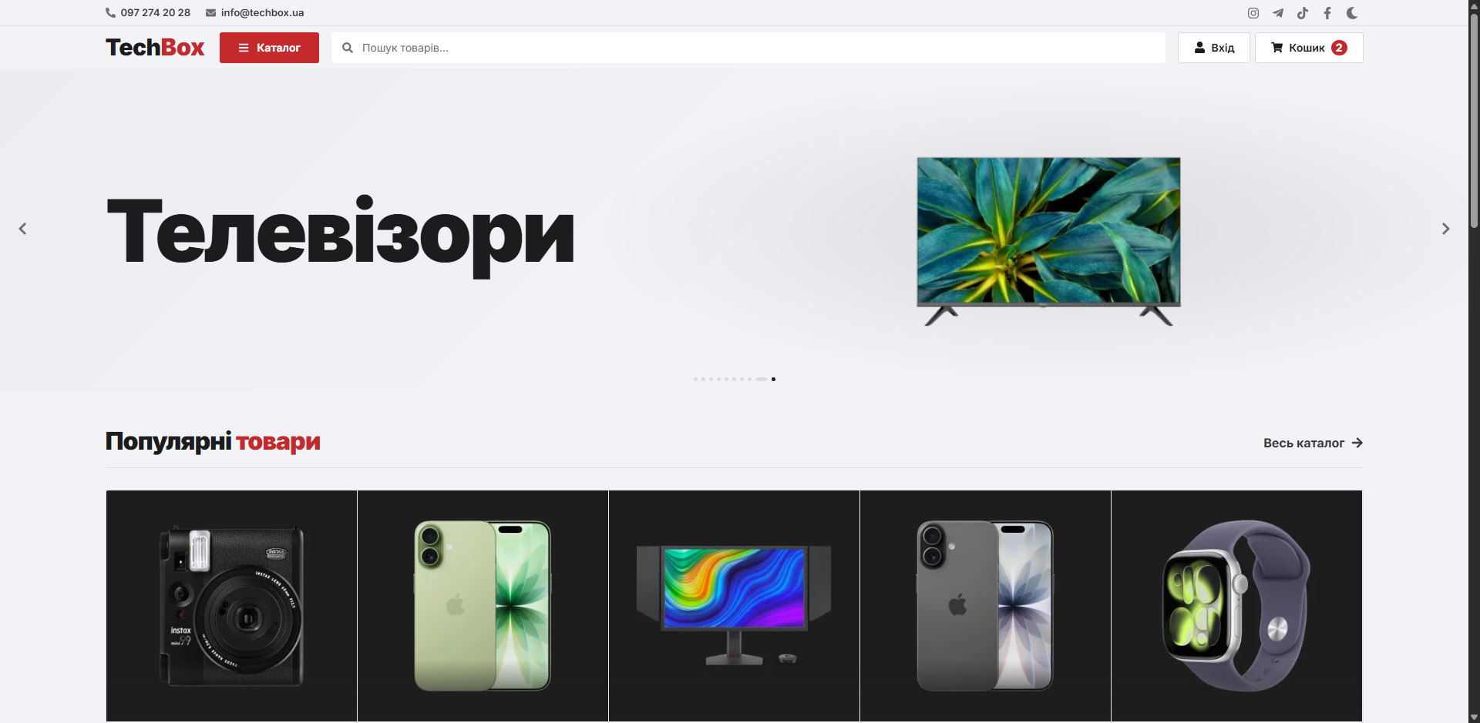
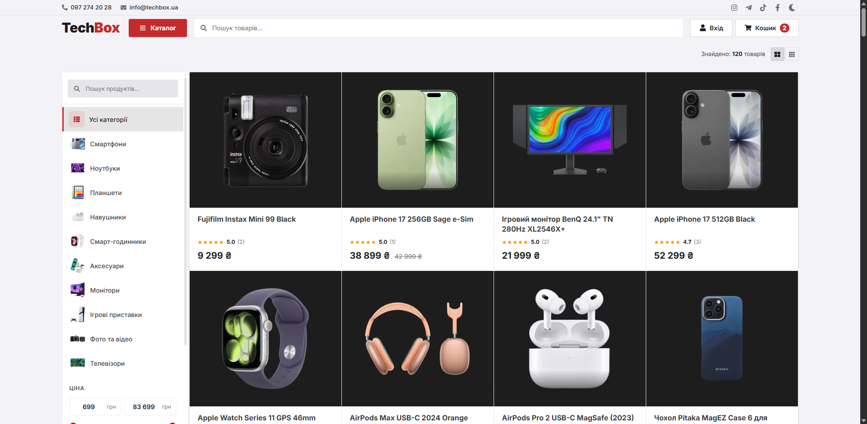
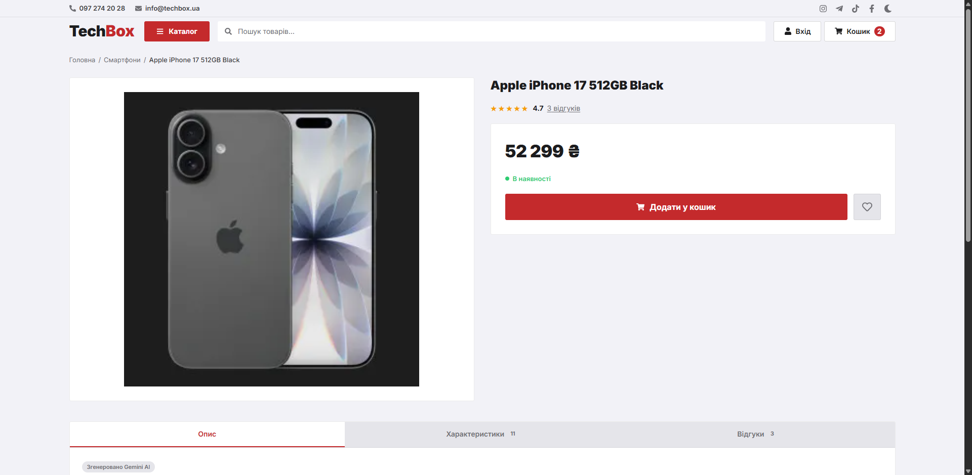
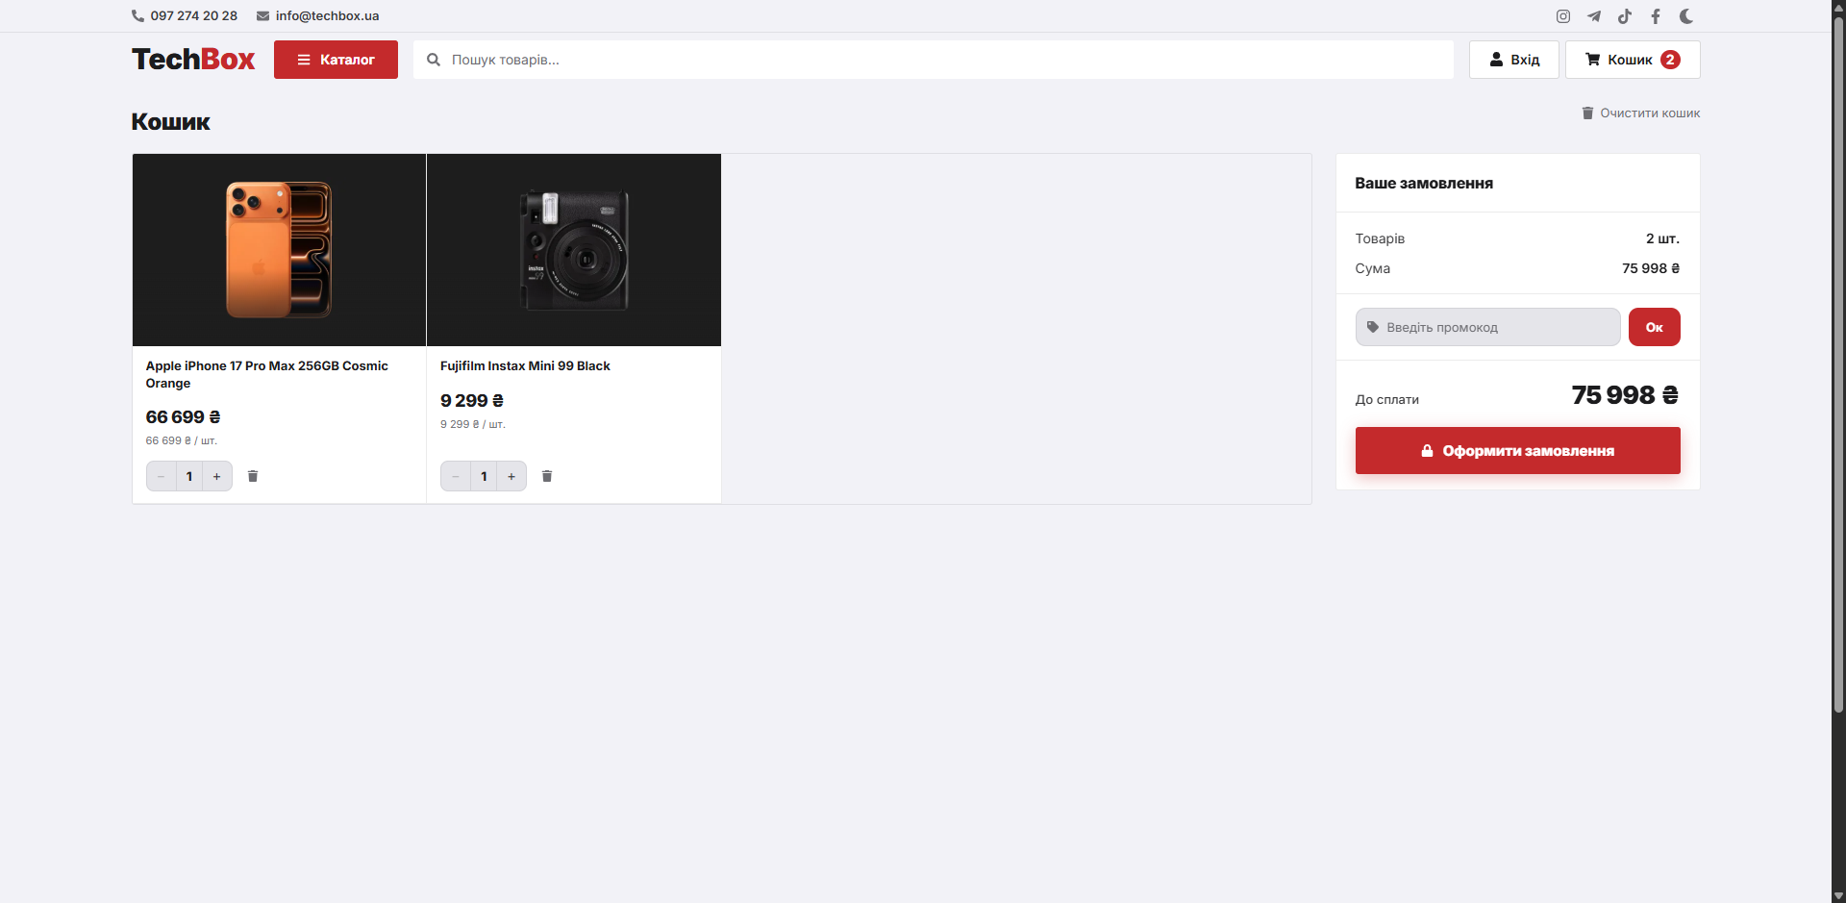
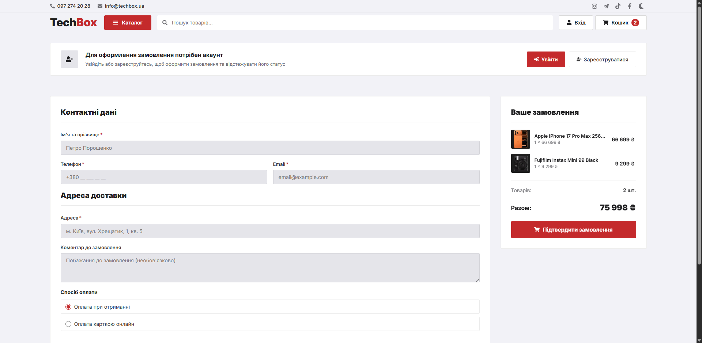
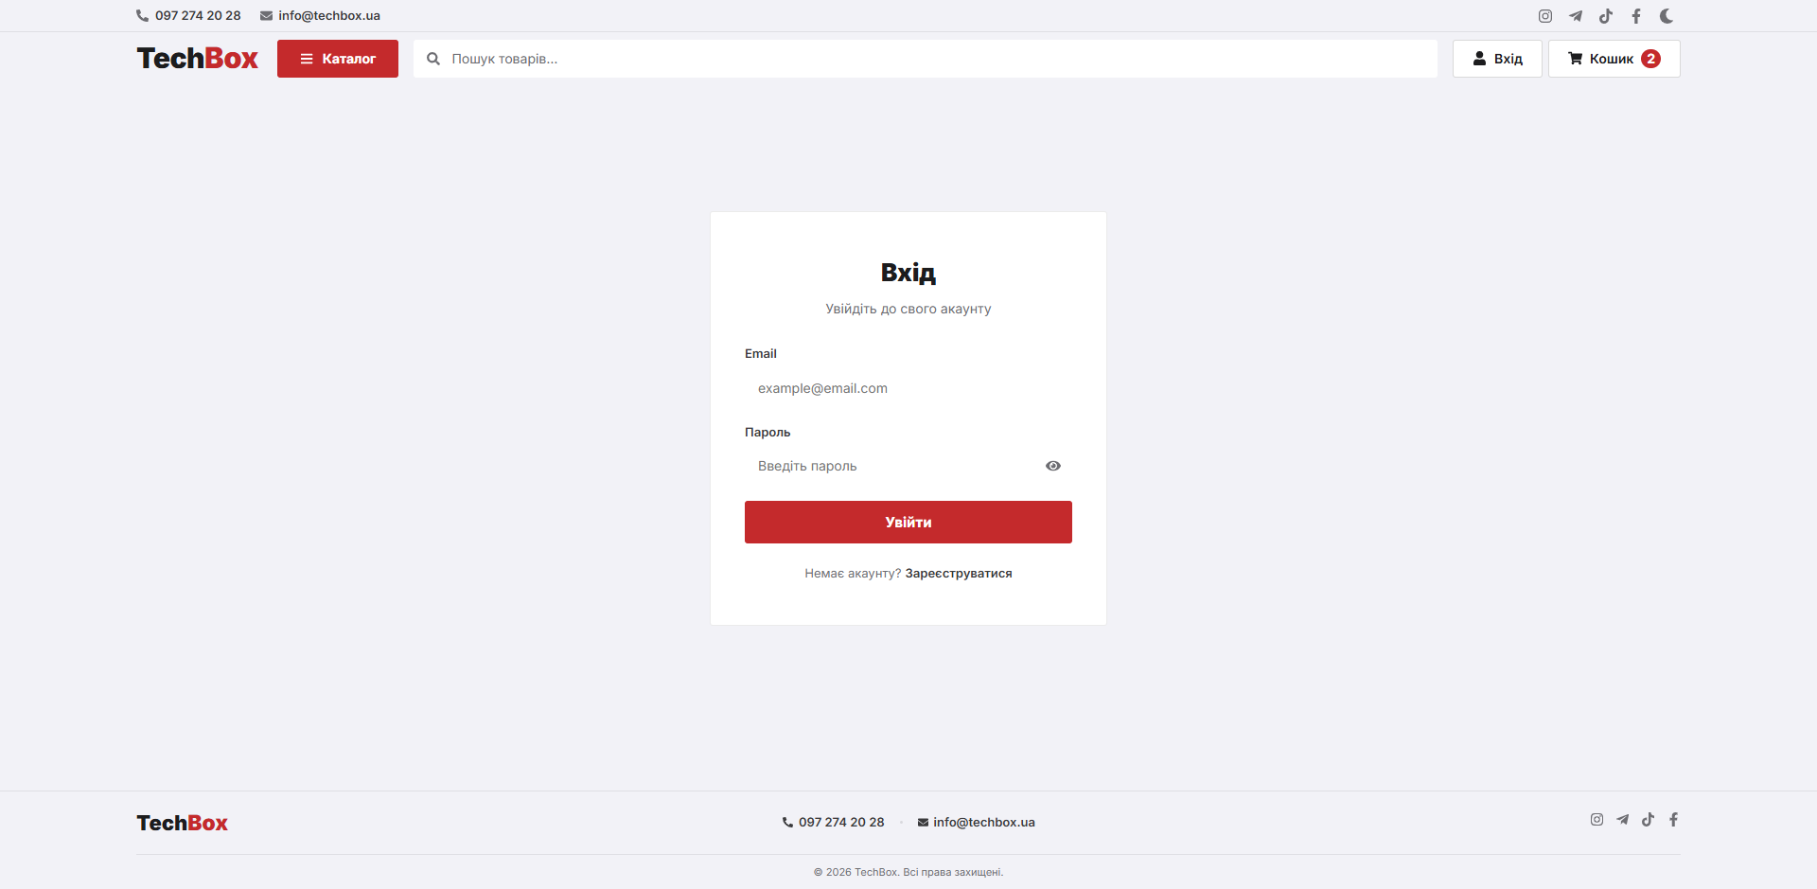
Демонстрація системи — Клієнтська частина
Рис. 6. Головна сторінка
Рис. 7. Каталог товарів
Рис. 8. Сторінка товару
Рис. 9. Кошик
Рис. 10. Оформлення замовлення
Рис. 11. Авторизація
10/12

Slide 11
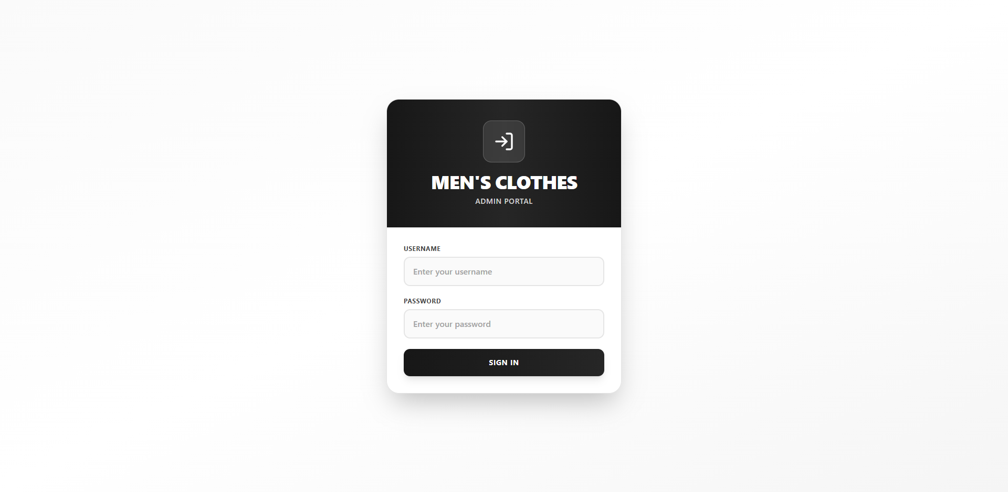
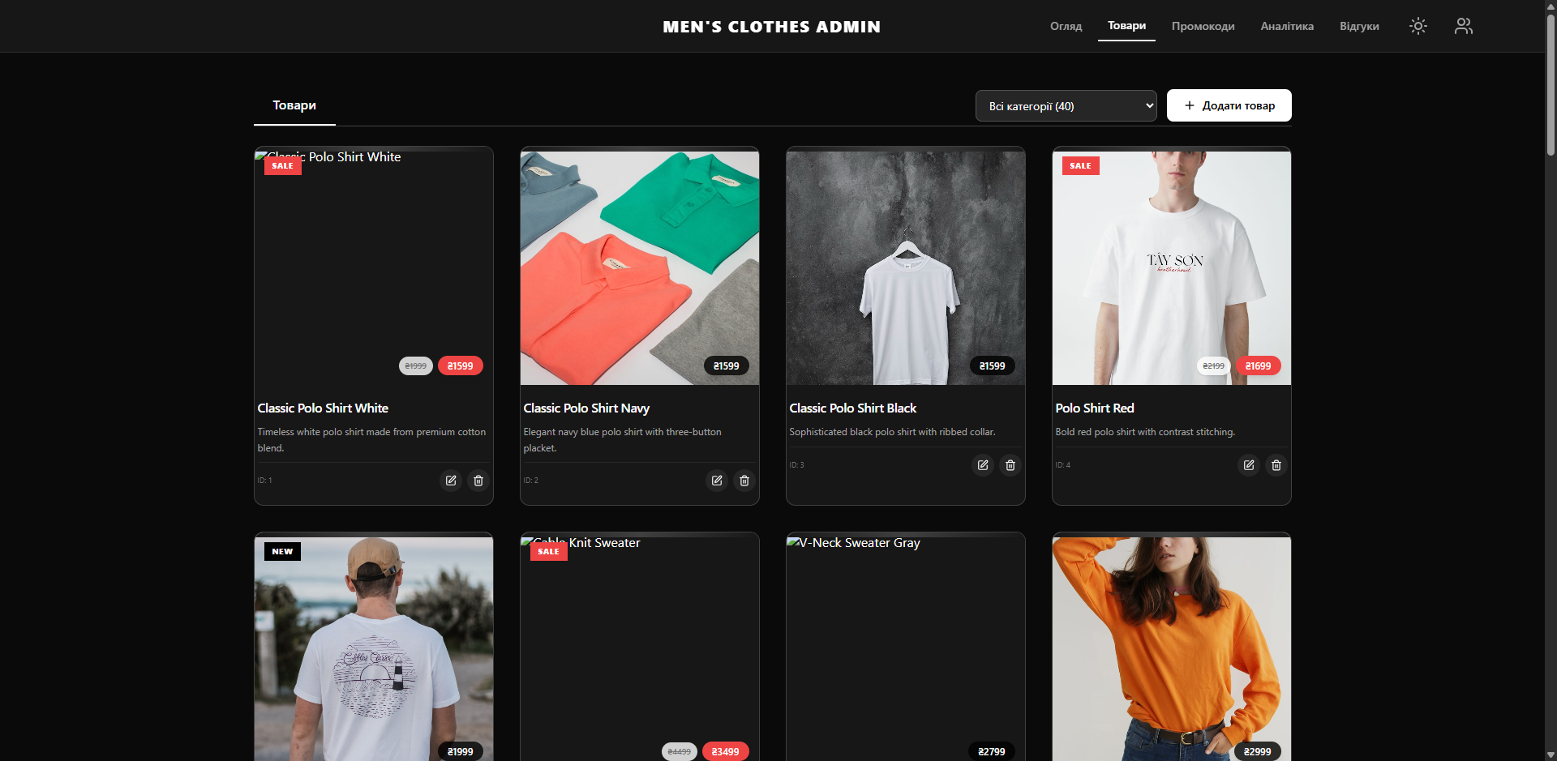
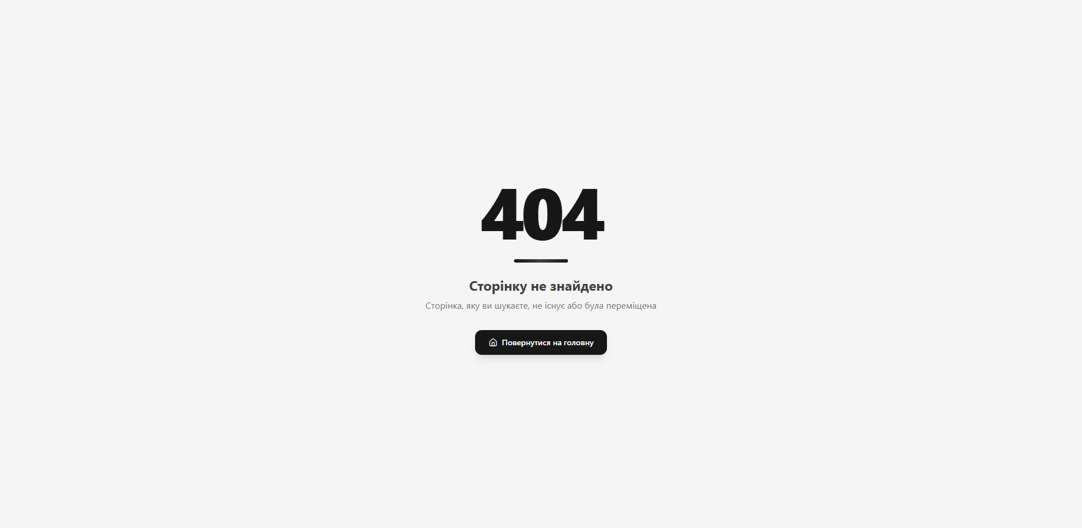
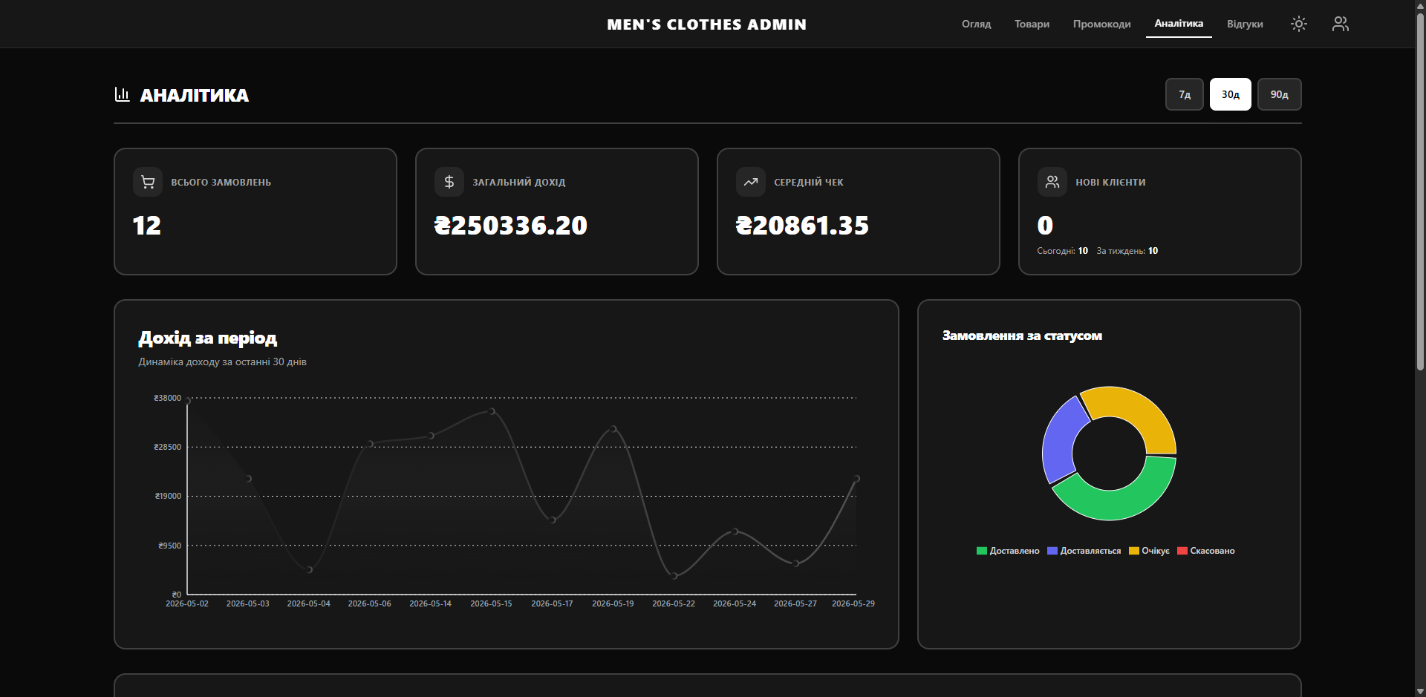
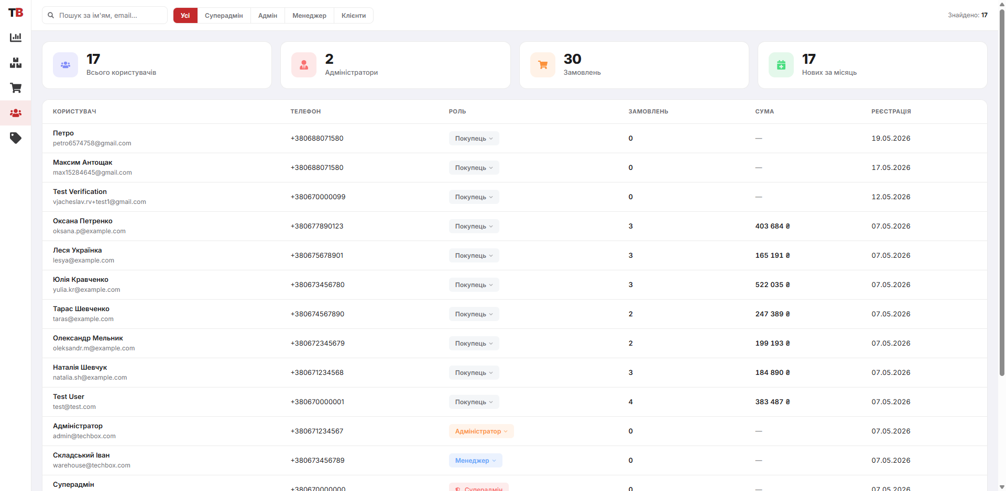
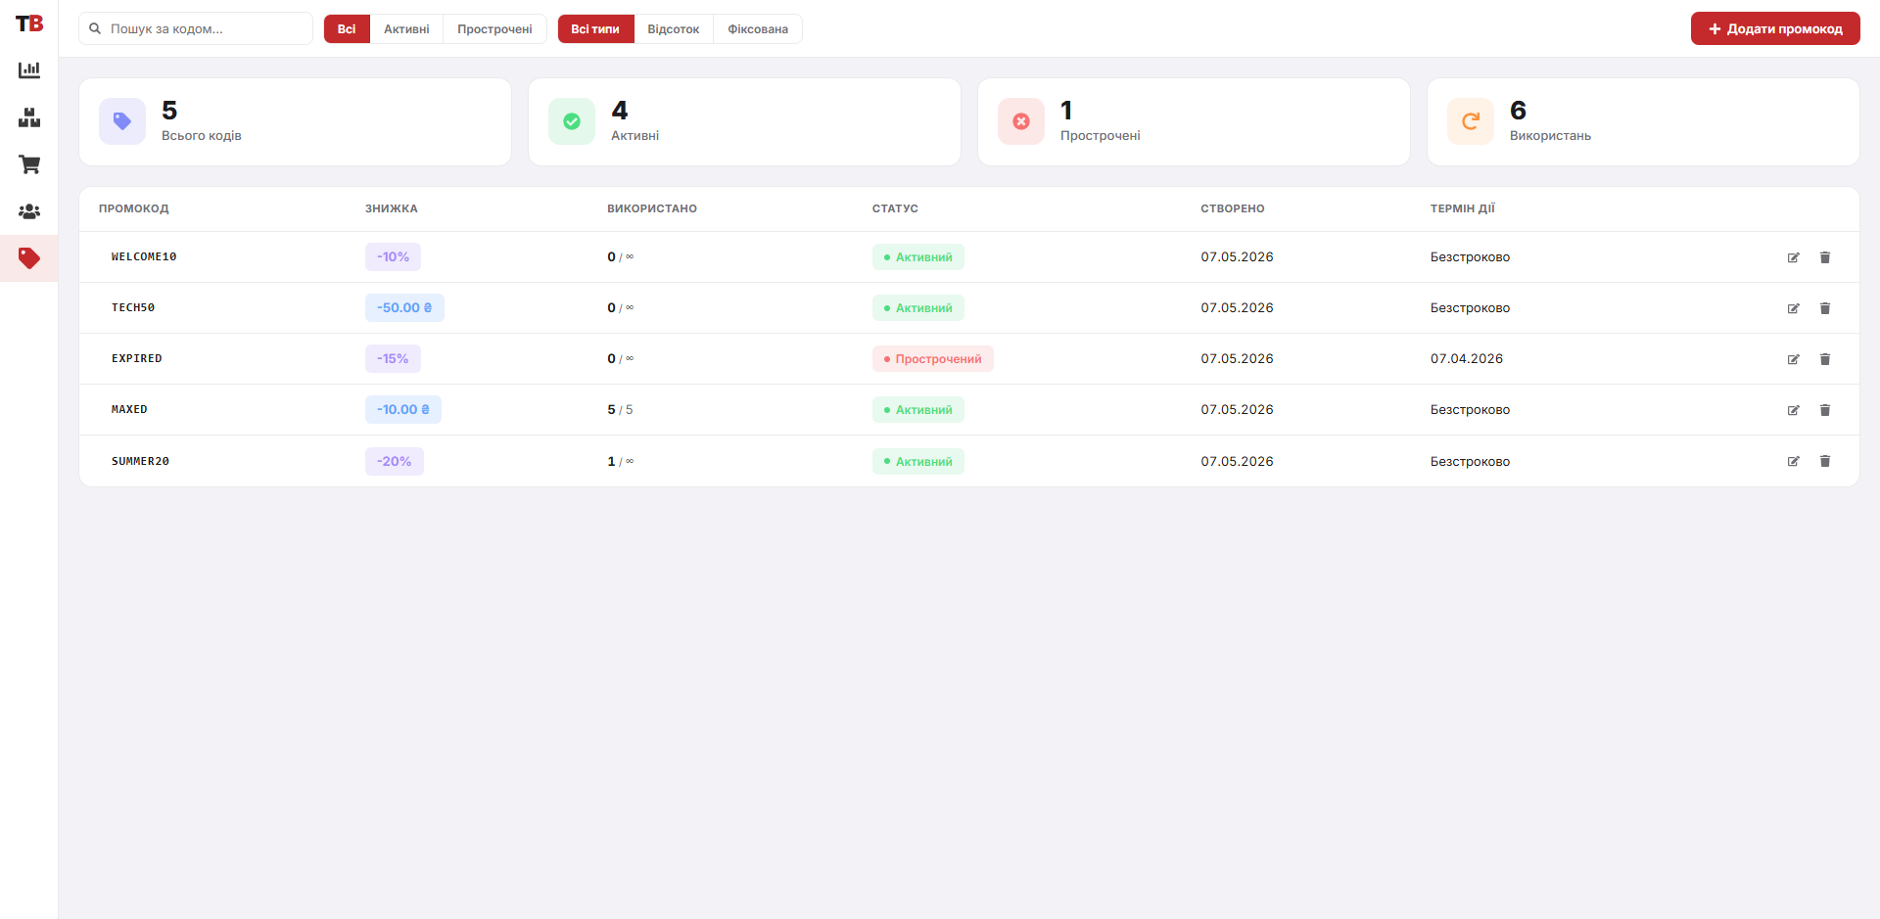
Демонстрація системи — Адміністративна панель
Рис. 12. Dashboard
Рис. 13. Управління товарами
Рис. 14. Управління замовленнями
Рис. 15. Розширена аналітика
Рис. 16. Управління користувачами
Рис. 17. Промокоди
11/12

Slide 12
Висновки
▸ Проаналізовано існуючі рішення для підтримки продажів та обґрунтовано доцільність розроблення власної системи
▸ Сформульовано функціональні та нефункціональні вимоги до системи
▸ Спроектовано архітектуру клієнт-серверної системи та структуру реляційної бази даних (6 таблиць, PostgreSQL)
▸ Розроблено серверну частину на FastAPI з 8 модулями REST API, JWT-автентифікацією та рольовою моделлю доступу
▸ Розроблено дві клієнтські SPA на React 19: для покупців (14 сторінок) та для адміністрування
▸ Інтегровано платіжну систему LiqPay та AI-сервіс Google Gemini для генерації описів товарів
▸ Розгорнуто систему у Docker-середовищі (4 контейнери)
Перспективи розвитку:
• Мобільний додаток (React Native)
• Розширена аналітика з використанням ML
• Інтеграція з CRM-системами
• Підтримка мультимовності
Дякую за увагу!
12/12

